Slide 1
سردار دلها
Notes:
مربی عزیز سلام
در این پاورپوینت موضوعات زیر بیان می شود
ولایت پذیری
شجاعت و مقاومت

Slide 2
Notes:
پخش کلیپ جهت امادگی مخاطبین

Slide 3
بسم الله الرّحمن الرّحیم
به نام خداوند بخشنده مهربان

Slide 4
با نام زیبای خدا
شاداب و
خوشبو می‌کنم
سلام و صد سلام
به همه‌ی بچّه‌های مهربان
و بچّه‌های قهرمان
آن یاور
ما بچّه‌ها
سلام
آغاز این برنامه را
Notes:
نحوه شروع :
«مربّی گرامی! درس را با شعر و جملات زیر آغاز کنید»
با نام زیبای خدا
آن یاور
ما بچّه‌ها
شاداب و
خوشبو می‌کنم
آغاز این برنامه را
سلام و صد سلام
به همه‌ی بچّه‌های مهربان
و بچّه‌های قهرمان
حالتون خوبه؟ امیدوارم حالتون خوب و خوش باشه و کارهاتون مورد پسند امام زمان(عج) باشه.

Slide 5
چه کار کنیم
تا امام زمان (عجّل الله تعالی فرجه الشّریف)
از ما و کارهامون راضی باشند؟
Notes:
راستی! بچّه‌های باهوش، یه سؤال دارم؟ به نظر شما در زمان غیبت که ما امام زمانمون رو نمی‌بینیم، چطور می‌شه مورد پسند امام زمان ارواحنا له الفدا باشیم؟ یعنی چه کار کنیم تا امام زمان (عجّل الله تعالی فرجه الشّریف) از ما و کارهامون راضی باشند؟
برای پیدا کردن جواب این سؤال اگر موافقید اول یک خاطره‌ی زیبا برای شما تعریف کنم؟ پس خوب خوب گوش کنید...

Slide 6
حاج قاسم
...«حس کردم آقا نگرانند. دست گذاشتم روی سینه‌ام تا بگم، حاج قاسم فدات بشه آقای من»...
Notes:
«مربّی عزیز! داستان زیر را شمرده‌شمرده و با لحن دلنشین برای بچّه‌ها تعریف کنید»
جمعیتی بود که بیا و ببین. جای سوزن انداختن نبود حتما می‌پرسید کجا؟ خب! معلومه. ‌ دانشگاه امام حسین (علیه‌السلام).... حتما می‌پرسید من کی هستم؟ -من میکروفن هستم. که با اون کله‌ی گِردالی‌ام نشسته بودم و به اطراف نگاه می‌کردم. دانشجویان حسابی چشم به راه بودند‌. من فکر کنم یک مهمون خیلی عزیزی داشتن حتما می‌پرسید چشم به راه چه کسی؟ چه مهمونی ؟ ای بابا از دست شما همه چیز را هم که باید توضیح داد... خب معلوم است! چشم به راه آمدن رهبر عزیز کشورمون دیگه! اخه هر سال موقع فارغ التحصیلی پاسداران دانشگاه افسری امام حسین علیه السلام که میشه رهبر معظم انقلاب که فرمانده کل قوا هم هستند تشریف می­برند دانشگاه تا در مراسم فارغ التحصیلی و اهدای سردوشی دانشجوها شرکت کنند و برای دانشجوهایی که تازه می­خواهند وارد لباس مقدس پاسداری بشوند صحبت کنند. خلاصه حیاط دانشگاه پر از جمعیت بود، لابد حتما می‌خواهید اینم بدانید که دیگر چه کسانی در سالن بودند. خدایی این را دیگر می‌دانید، نه؟ نه! ای بابا! خب! معلوم است، همه‌ی فرماندهان رده اول کشور بودند. حاج قاسم؟ ای بابا! حاج‌ قاسم که گل سرسبد است.
بگذریم! بالاخره لحظه موعود فرارسید و آقا وارد شد. اما موقع ورود آقا یک اتفاق جالب افتاد. چه اتفاقی افتاد؟ نمی‌گویم. نه! می‌گویم. شوخی کردم. میدونید چیه بچه ها؟! فرماندهان برای اینکه احترام نظامی بدهند، دست راستشان را کنار سرشان گذاشتند. اما آنروز حاج قاسم همزمان که احترامی نظامی گذاشت و دست راستش را کنار کلاه قرار داده بود، دست چپش را هم روی قلبش گذاشت! و با محبت به صورت آقا نگاه کرد... چرا اینکارو کرد ؟ حالا چرا روی قلب گذاشت؟ خدایی این را خودم هم نفهمیدم. امّا شنیدم که بعد از مراسم یکی از دوستای حاج قاسم ازش پرسید: «حاجی! معمولا موقع ورود فرمانده کل قوا احترام نظامی می­گذارند، اونم اینجوریه که برای احترام دست رو کنار سر می‌ذارن‌، شما که احترام نظامی گذاشتی پس دیگه چرا اون دستتون رو هم روی سینه گذاشتین؟!» حاج‌قاسم گفت: «حس کردم آقا نگرانند. دست گذاشتم روی سینه‌م تا بگم، حاج قاسم فدات بشه آقای من»... دلم غنج زد. من هم می‌خواستم دستم را بگذارم روی سینه‌ام و بگویم: «حاج‌ قاسم! جانم فدایت». بسیار خب! خودم می‌دانم که دست ندارم. برای همین توی دلم گفتم. توی دل هم قبول است دیگر!

Slide 7
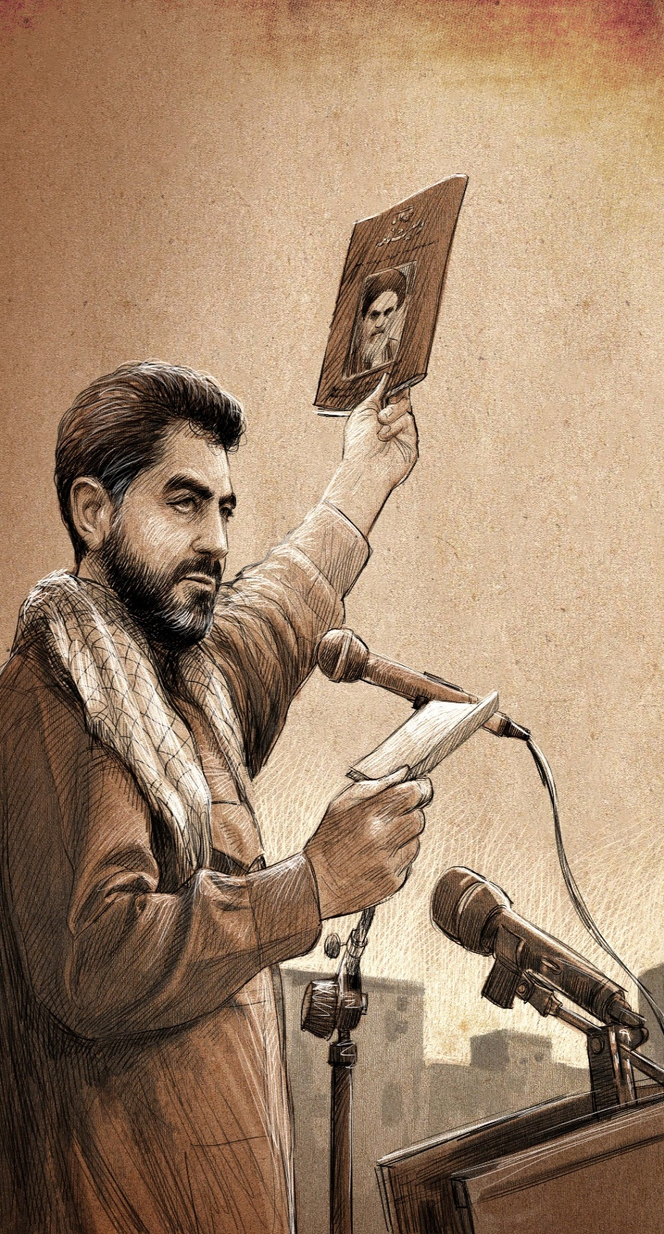
شعــــار
رهسپاریم با ولایت تا شهادت
وای اگر خامنه‌ای حکم جهادم دهد
ارتش دنیا نتواند که جوابم دهد
آمریکا در چه فکریه؟
خامنه‌ای خمینیه
Notes:
شعار:
«مربّی گرامی! برای ایجاد رقابت و شور و هیجان بین بچّه‌ها از شعار زیر استفاده کنید» برای این کار میتوانید از دانش‌آموزان بخواهید تا همه با هم یا در دسته‌های دوتایی یا بیشتر شعار را تکرار کنند:
رهسپاریم با ولایت تا شهادت
وای اگر خامنه‌ای حکم جهادم دهد *** ارتش دنیا نتواند که جوابم دهد
آمریکا در چه فکریه؟ خامنه‌ای خمینیه

Slide 8
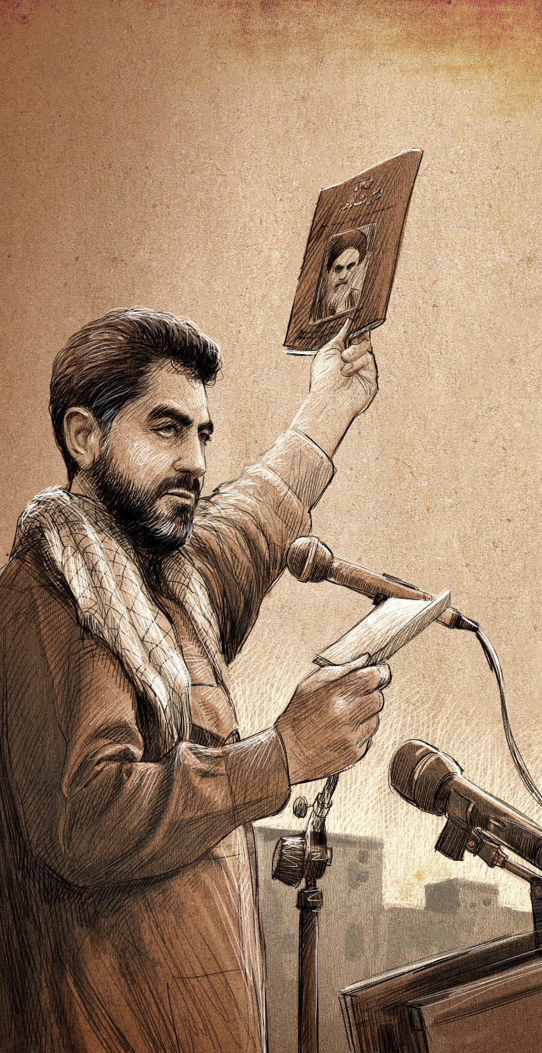
لطف خدا یاور ماست، رحمت حق بر سر ماست
عالمی اندر بر ماست، خامنه‌ای رهبر ماست
تاج گل کشور ماست، نور دو چشم تر ماست
عالم روشنگر ماست، خامنه‌ای رهبر ماست
نائب و سرباز ولی، آیت حق نور جلی
رحمت حی ازلی، پور علی، سید علی
شعــــــر
Notes:
شعر:
«مربّی گرامی! شما در این بخش می‌توانید با خواندن شعر، ضمن انتقال مفاهیم مرتبط با موضوع درس، فضای کلاس را تلطیف و ارائه‌ی خود را متنوع کنید»
1 )لطف خدا یاور ماست، رحمت حق بر سر ماست *** عالمی اندر بر ماست، خامنه‌ای رهبر ماست
تاج گل کشور ماست، نور دو چشم تر ماست *** عالم روشنگر ماست، خامنه‌ای رهبر ماست
نائب و سرباز ولی، آیت حق نور جلی *** رحمت حی ازلی، پور علی، سید علی
2) پرسید زمن رفیق با تجربه‌ای *** ای بر لب تو ز دوست هر زمزمه‌ای
محبوب تو کیست؟ بی‌تأمل گفتم *** سید علی حسینی خامنه‌ای

Slide 9
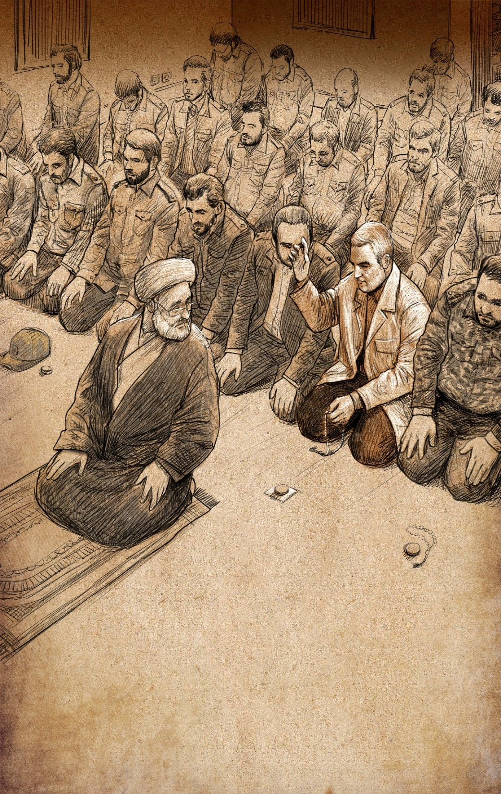
جمله معروف حضرت امام رحمت الله:
جزایر باید حفظ شود...
ما رهبر را برای اطاعت می‌خواهیم.
(شهید ابراهیم هادی)
Notes:
گره داستانی:
توصیه امام خمینی(ره) به رزمندگان در عملیات خیبر که وقتی بین فرماندهان اختلاف نظر پیش می­آید که جزایر مجنون را ترک کنند یا آنجا آماده باش بماند ، امام خمینی (ره) آن جمله معروفش را می­گوید که جزایر باید حفظ شود. و این جمله حسن ختامی می­شود برای تمام اختلاف نظرهای فرماندهان و رزمندگان با جان و دل جزایر را حفظ می­کنند.
ما رهبر را برای اطاعت می‌خواهیم. (شهید ابراهیم هادی)

Slide 10
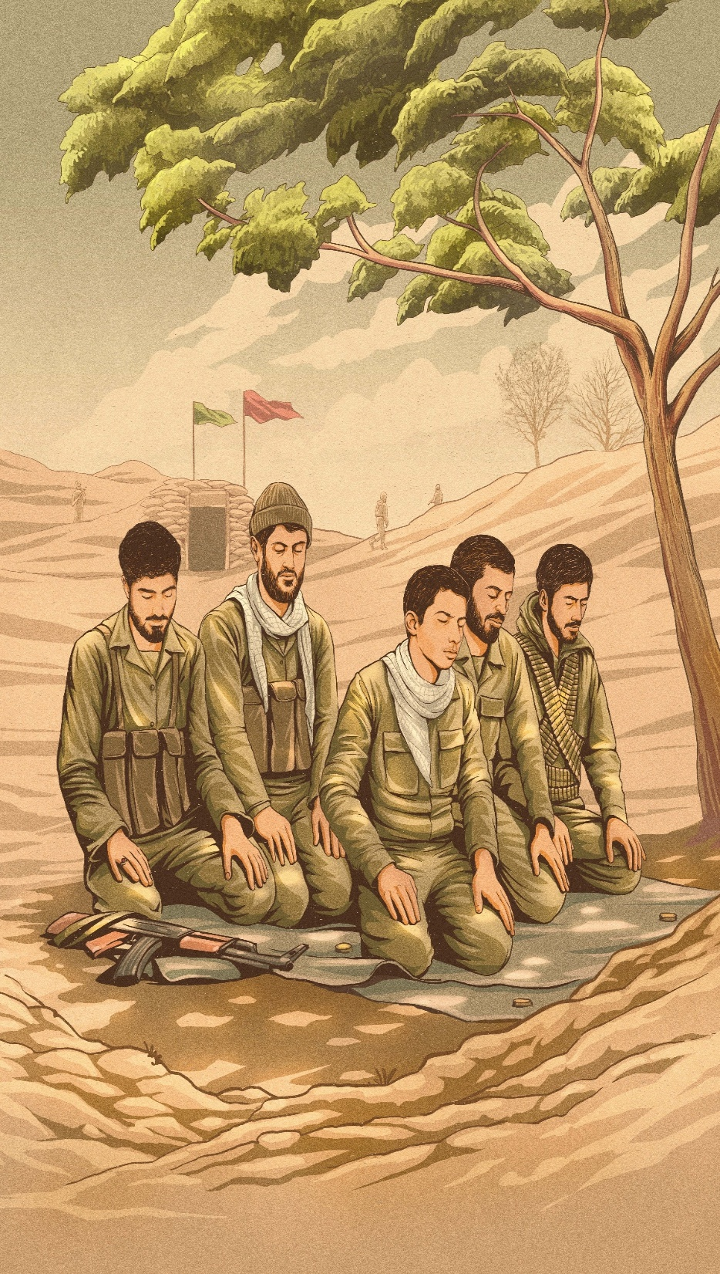
"الله‌اکبر، خمینی رهبر"
"این‌جوری که شما می‌گی نمازت باطله"
"الله‌اکبر، خمینی رهبر، مرگ بر ضد ولایت فقیه"
Notes:
طنز:
«مربّی عزیز! شما می‌توانید با استفاده از طنز، ضمن آموزش، فضای جلسه را شاد و با نشاط کنید. برای این درس این طنز به شما پیشنهاد داده می­شود»
میگن یک روز تو جبهه یک رزمنده که خیلی عاشق رهبری بود، وقتی می‌خواست تکبیره‌الاحرام نماز رو بگه، می‌گفت: "الله‌اکبر، خمینی رهبر". بعد شروع می‌کرد به خواندن نماز "بسم الله الرحمن الرحیم..." یک‌بار یکی از دوستاش به اون گفت: "این‌جوری که شما می‌گی نمازت باطله" رزمنده که خیلی بهش برخورده بود گفت: "باشه فهمیدم". بعد دوباره شروع کرد به نمازخواندن: "الله‌اکبر، خمینی رهبر، مرگ بر ضد ولایت فقیه...". بچّه‌ها دوست دارید با هم تکرار کنیم؟

Slide 11
مسابقه
4. آیت الکرسی
1. جهان آرا
5. روح الله
2. نادم
6. باقر
3. فرود
با اتصال حروف اول و آخر کلمه‌ی جواب، رمز مسابقه را به دست بیاورید.
Notes:
مسابقه‌ی جدولی:
راز کلمات: مربّی گرامی! سؤالات زیر را بیان کنید و از دانش‌آموزان بخواهید با اتصال حروف اول و آخر کلمه‌ی جواب، رمز مسابقه را به دست بیاورد. لازم به ذکر است رمز مسابقه عبارت «جانم فدای رهبر» می‌باشد.
1- فرمانده سپاه خرمشهر = جهان آرا (ج - ا)
2- پشیمان = نادم (ن – م)
3- نشستن هواپیما = فرود(ف - د)
4- اشرف آیات قرآن: آیت الکرسی (ا - ی)
5- نام کوچک امام خمینی = روح الله (ر - ه)
6- لقب معروف امام پنجم علیه السلام = باقر (ب - ر)

Slide 12
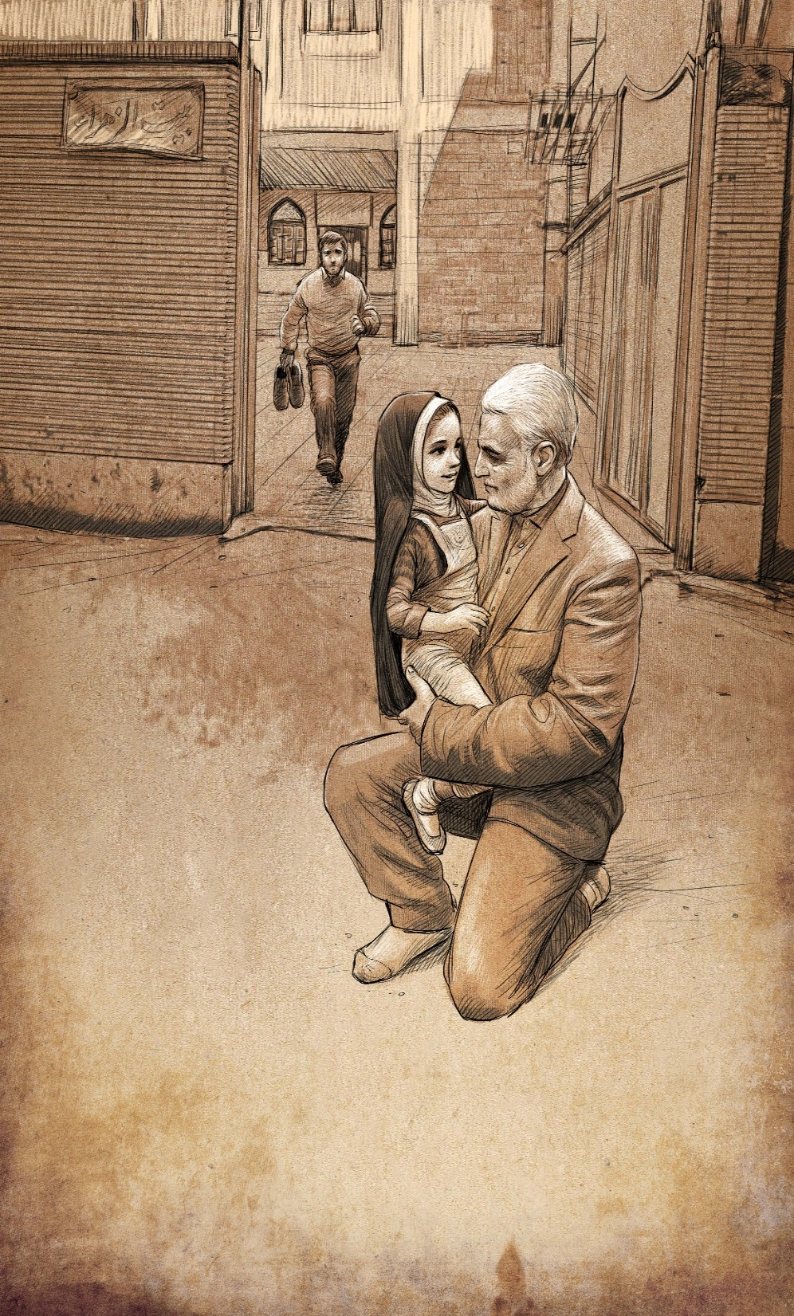
من کودکی دلشادم می‌گویم با فریادم
از خودخواهی و غرور همیشه من آزادم
آدمی که خودخواهه مثل اینکه تو چاهه
هیچکی دوستش نداره می‌ره توی بیراهه
Notes:
شعر:
بچّه‌های نازنین با شعر موافقید؟ پس بریم برای یه شعر بانشاط:
من کودکی دلشادم می‌گویم با فریادم
از خودخواهی و غرور همیشه من آزادم
آدمی که خودخواهه مثل اینکه تو چاهه
هیچکی دوستش نداره می‌ره توی بیراهه

Slide 13
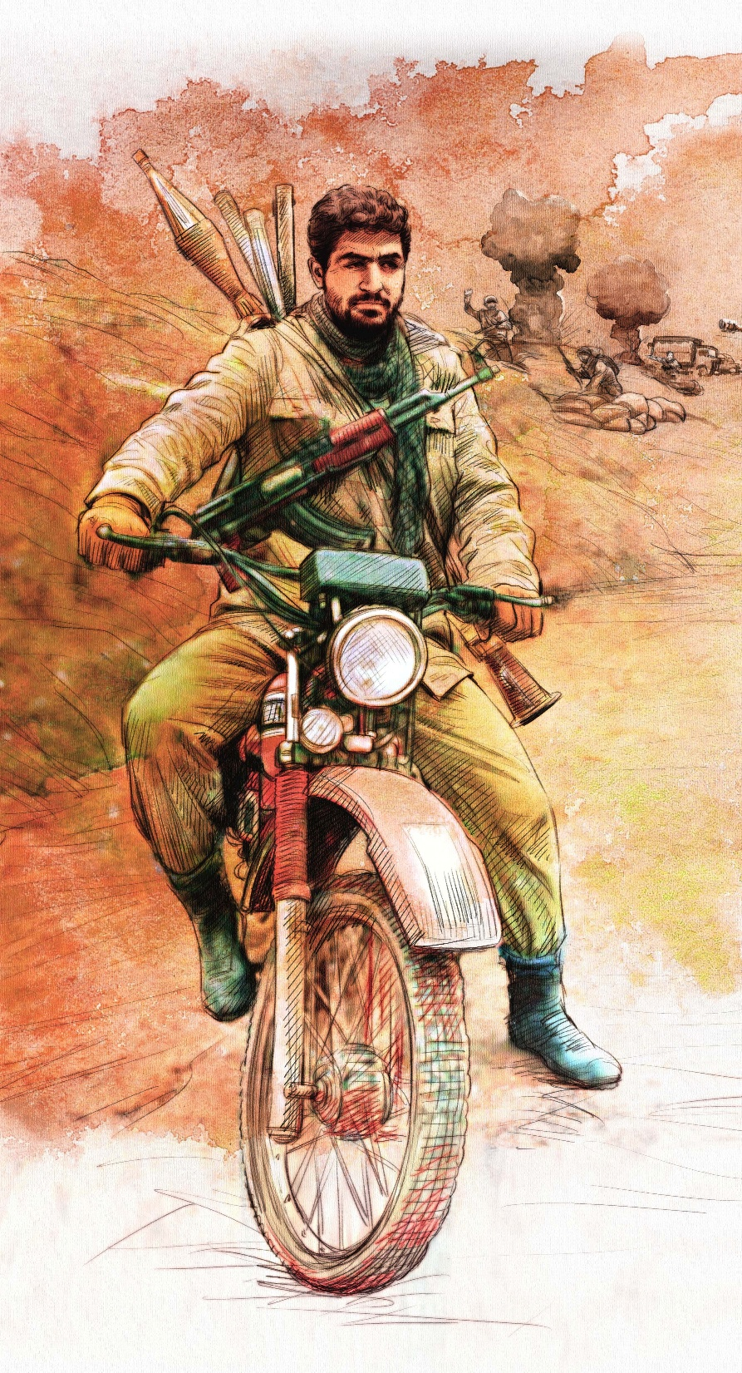
Notes:
طنز:
یه روز علی زنگ می‌زنه دوستش احمد می‌پرسه: «کجایی؟» احمد با کلی غرور می‌گه: «وای نمی‌دونی که من الان توی یکی از سواحل خوش آب و هوا دارم خوشمزه‌ترین غذاها را می‌خورم. چطور؟»علی می‌گه: «آخه من الآن پشت سرت تو همین اتوبوسی که تو هستی نشسته‌ام، اگه پول نداری کرایه‌تو حساب کنم.

Slide 14
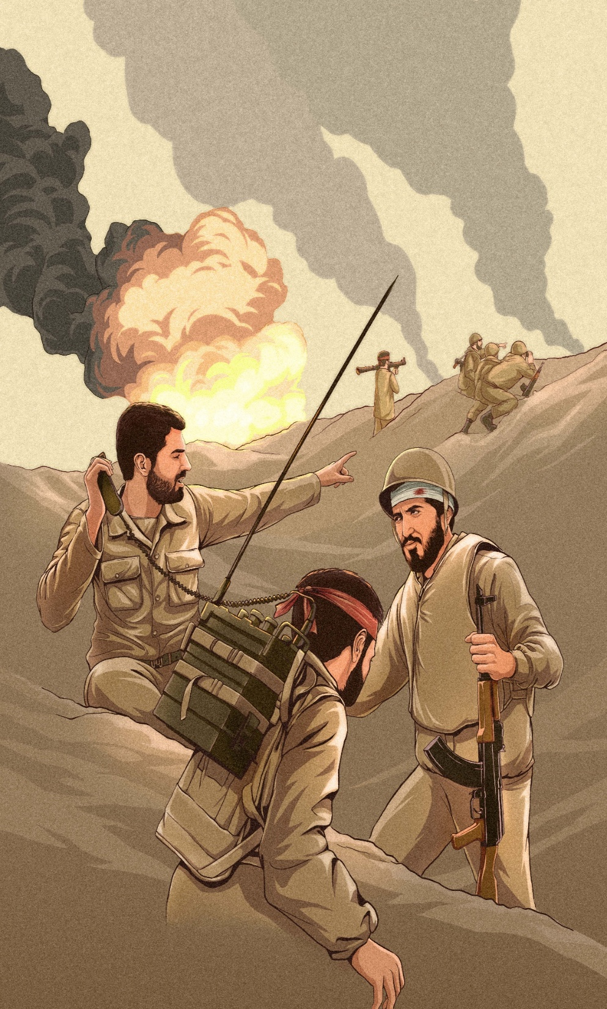
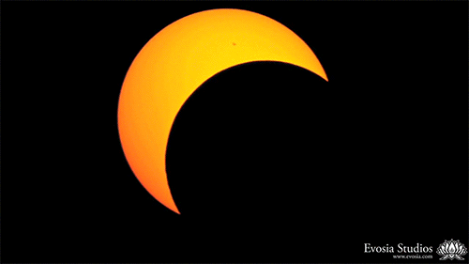
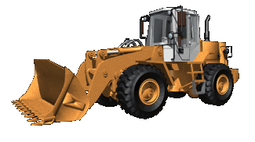
Notes:
خاطره داستانی:
نام‌داستان: هیس! آهسته!
ساعت ده شب بود. بیابان و همه‌جا تاریک تاریک بود. فقط مَنِ ماه، در آسمان کامل و پر نور می‌درخشیدم. داشتم چرت می‌زدم که یک‌دفعه دیدم حاج‌ قاسم از پشت سنگر دستش را دراز کرد و عراقی‌ها را به یکی از سربازانش نشان داد. او پچ‌پچ‌کنان گفت: «برای اینکه بریم قاطی لشکر دشمن، اصلا نباید حرف بزنی چون اگه بفهمند ایرانی هستی می‌کشنت». باور نمی‌کنید که چه دیدم. حاج‌ قاسم و دو نفر از نیروهایش رفتند طرف عراقی‌ها. ترس؟ نه! اصلا! نه‌تنها نترسیدند بلکه رفتند توی صف عراقی‌ها و غذا هم گرفتند. نشستند و خوردند. به‌همین راحتی، به‌همین خوش‌مزگی!
اگر تا الان ماهِ شاخ‌دار ندیده‌اید حق دارید. امّا من در آن لحظه از تعجّب شاخ درآورده بودم. چرا؟ چون چند تا لودر آن‌جا بود. حاج‌ قاسم به یکی از سربازانش گفت: «تو راننده‌ی لودر هستی‌. می‌تونی یکی از این لودرها رو برداریم بریم عقب؟» سرباز با چشم‌های گرد شده و ابروهای بالا رفته گفت: «نه! نمی‌شه». حاج‌قاسم گفت: «خدا درستش می‌کنه، برو»‌.
بله! جگر داشتن هم حدی دارد، نه این‌طور‌! من که داشتم می‌لرزیدم امّا حاج قاسم و سربازش دوتایی آب و روغن لودر را بررسی کردند و دِ برو. خاکریز اول نه، خاکریز دوم نه، به خاکریز سوم که رسیدند، تازه دشمنِ منگ و مونگ فهمید که چه بلایی سرش آمده. شروع کرد به شلیک کردن. آن‌جا بود که از خنگی دشمنان زدم زیر خنده.
حاج قاسم و سربازش رفتند و منِ ماه شب چهارده تا صبح منتظر ماندم‌. می‌خواستم ببینم خبر شجاعت حاج‌قاسم چطور دنیا را می‌ترکاند؟ صبح که شد رادیو لندن اعلام کرد: «قاسم سلیمانی به عراق آمد، یک لودر برداشت و برد». دلم خنک شد!

Slide 15
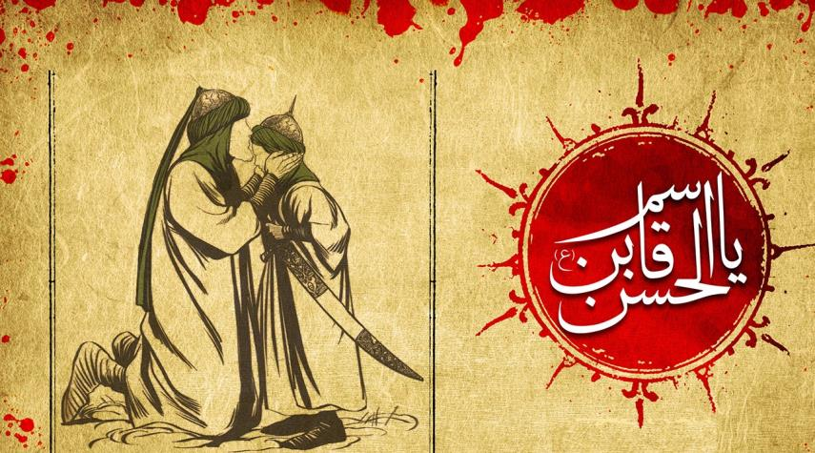
Notes:
گره داستانی:
1) رشادت و شجاعت حضرت قاسم ابن الحسن علیهما السلام در روز عاشورا

Slide 16
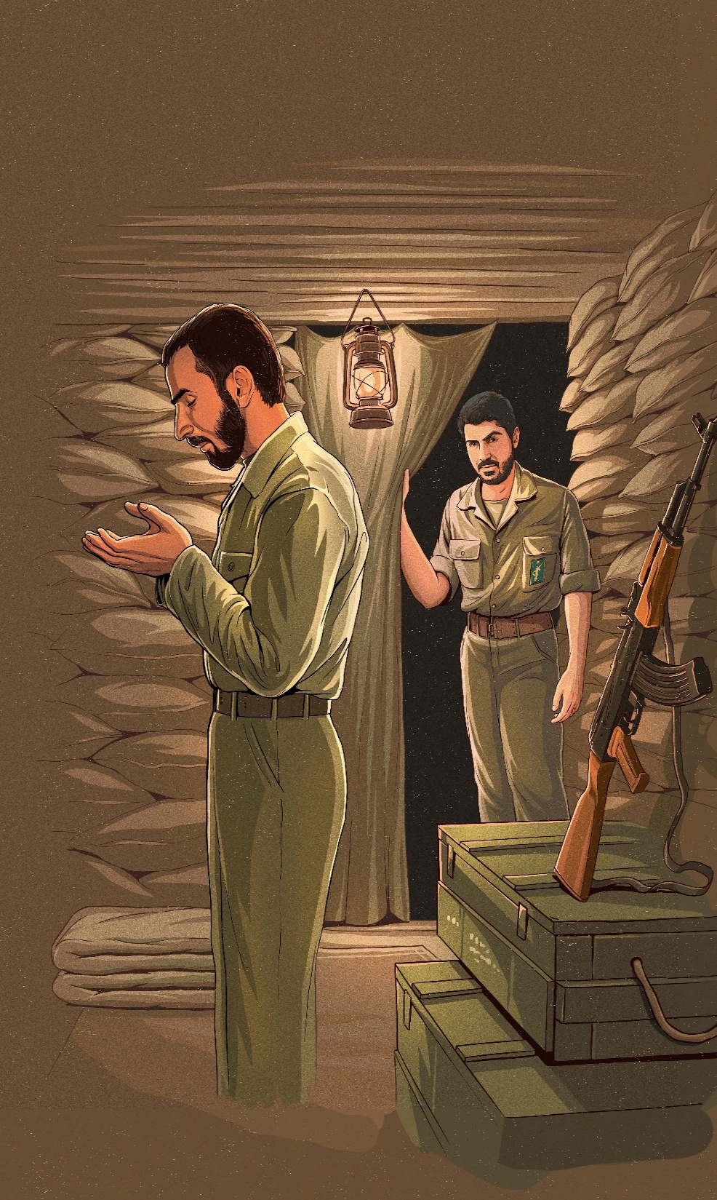
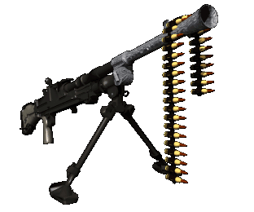
این نوجوان اسلحه ای داشت که ما تا به امروز شبیه آن را ندیده بودیم...
Notes:
)با خودش چند اسیر عراقی را عقب آورده بود، خبرنگارها آنجا بودند، یک مترجم پیدا شد و با اسرا مصاحبه کردند، از آنها پرسیدند چطور شد توسط یک نوجوان اسیر شدید، مترجم حرف­های انها را گوش داد و گفت: می­گویند این نوجوان اسلحه ای داشت که ما تا به امروز شبیه آن را ندیده بودیم، ترس در دلمان افتاد و دست­هایمان را بالای سرمان بردیم تا اسیر شویم؛ مرحمت در گرگ­­ و میش صبحگاهی، عراقی­ها را دیده بود، خودش می‌گفت: وقتی که عراقی‌ها را دیدم چون اسلحه نداشتم، اگزوز ماشینی را که روی زمین افتاده بود برداشتم رو به عراقی‌ها گرفتم و گفتم: «قِف، لاتحرک» یعنی بایست و تکان نخور.(روایتی از نوجوان شهید مرحمت بالازاده) (هنوز مرا نشناخته‌ای!، نشر محقق اردبیلی، ص 136)

Slide 17
شهید علی لندی نوجوان 15 ساله
Notes:
)علی لندی نوجوان 15 ساله ایذه‌ای که در 18 شهریور 1400 وقتی متوجه آتش گرفتن خانه همسایه و درخواست کمک اهالی خانه می‌شود، برای نجات دو بانویی که در آتش گیر افتاده بودند، شجاعانه و فداکارانه به آتش می‌زند و آنها را نجات می‌دهد و خودش به شدت دچار سوختگی می‌شود، نوجوان فداکار علی لندی بر اثر شدت سوختگی در 1 مهر 1400 به لقاء الله پیوست و رهبر معظم انقلاب دو روز بعد طی حکمی با «شهید» خواندن ایشان موافقت کرد.

Slide 18
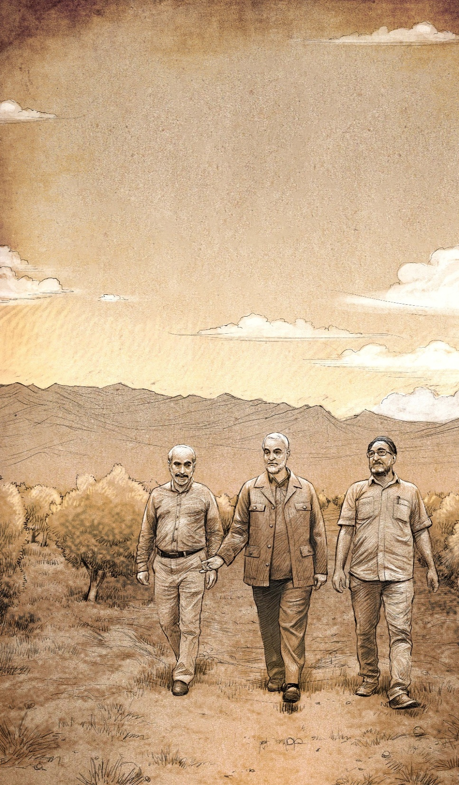
Notes:
طنز:
یکی از بالای یک آبشار بزرگ پرید وقتی خبرنگاران آمدند مصاحبه کننده گفت چه حرفی دارید به عنوان یک فرد شجاع؟ گفت حرفی ندارم فقط به من بگویید چه کسی من را ازون بالا هُل داد پایین.

Slide 19
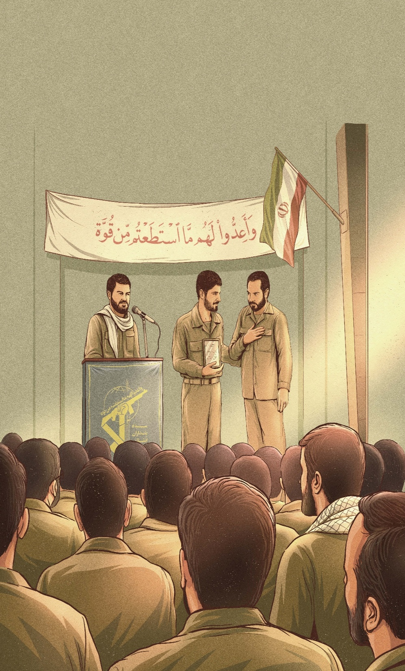
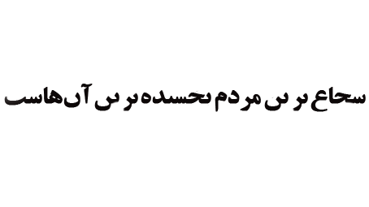
آخ جون مسابقه
Notes:
مسابقه:
«مربّی گرامی! از دانش‌آموزان بخواهید این حدیث شریف را با سرعت ولی بدون نقطه بنویسند: «شجاع‌ترین مردم بخشنده‌ترین آن‌هاست».
مسابقه ای دیگر:
«مربّی گرامی! از دانش‌آموزان بخواهید مصادیق شجاعت را بیان کنند».

Slide 20
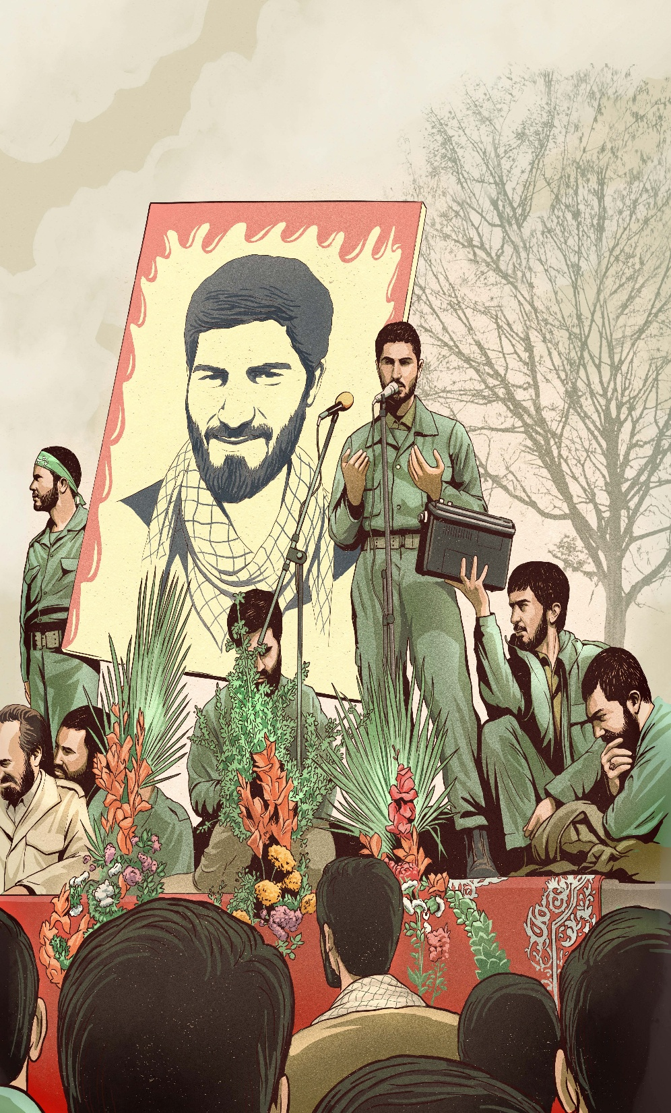
رهبر این سرزمین، خامنه‌ا‌ی نازنین
گفته به ما این‌چنین، همه یکصدا بگین:
«مرگ بر آمریکا، مرگ بر آمریکا»
Notes:
مربی از دانش اموزان بخواهد همراه شعر حرکات را انجام دهند
شعرحرکتی:
دست رو سرم می‌ذارم، سرمو پایین می‌آرم، سرمو بالا می‌آرم، دور خودم می‌چرخم، می‌چرخم و می‌چرخم، بالا و پایین می‌پرم، دو دستو بالا می‌برم، بالای بالا می‌برم، تا توی ابرا می‌برم، بلند شعار می‌دم، رهبر این سرزمین، خامنه‌ا‌ی نازنین، گفته به ما این‌چنین، همه یکصدا بگین: «مرگ بر آمریکا، مرگ بر آمریکا».

Slide 21
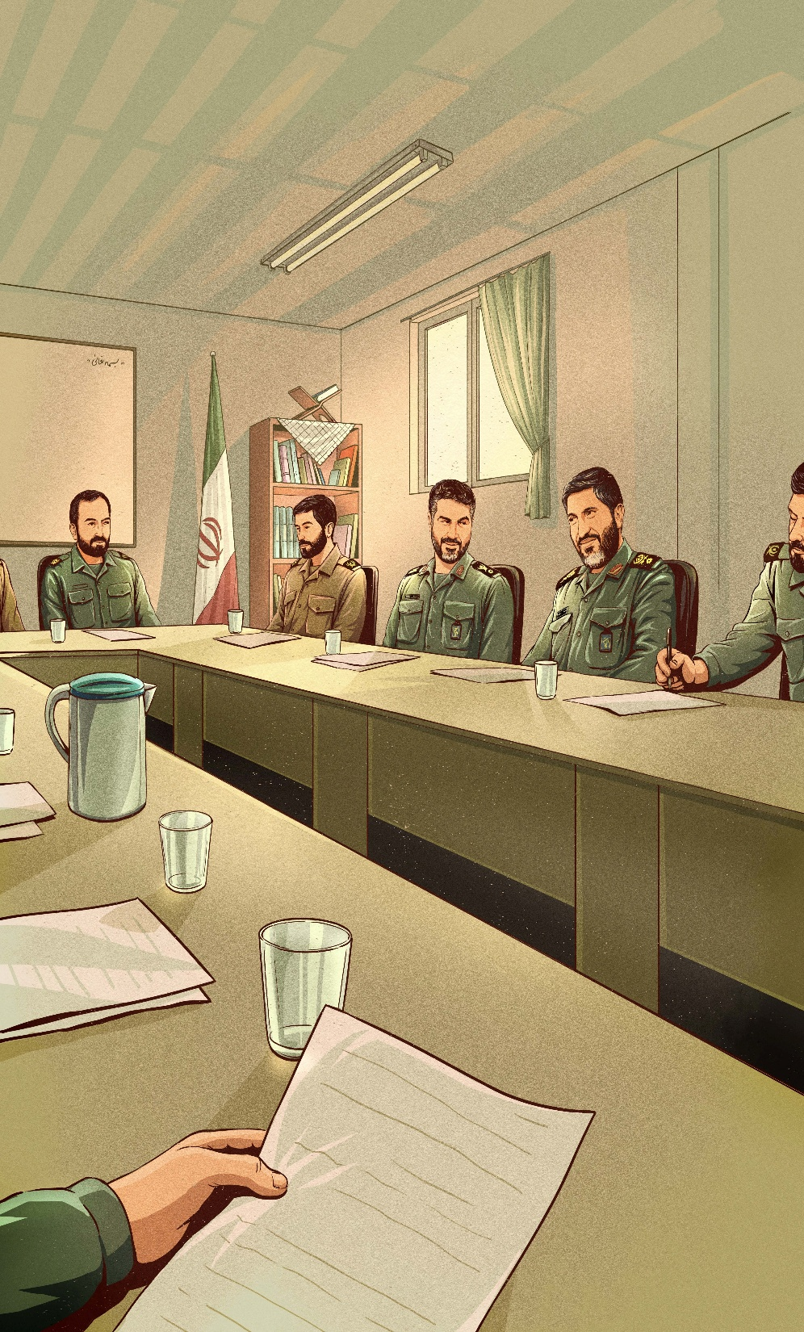
اگر لازم باشد از این‌ هم نزدیک‌تر خواهیم آمد».
امضای حاج‌ قاسم هم پای نامه بود
Notes:
خاطره داستانی:
«مربّی گرامی! داستان زیر را با لحن دلنشین برای کودک بیان کنید»
نام داستان: پرچم فوضول
من پرچم آمریکا هستم. شما ایرانی‌ها از کوچک و بزرگ، پیرمرد و بچّه مدرسه‌ای، زن و مرد، هر سال در راهپیمایی بیست و دو بهمن، پرچم امریکا را آتش می‌‌زنید. دود و خاکستر می‌کنید. امّا می‌دانید کی تا ته جگرم آتش گرفت؟ پس گوش بدهید تا بگویم.
یک روز منِ پرچمِ پر ستاره با ابروهای درهم گره‌شده، لب‌های جمع‌شده و شانه‌های جلو داده، روی میز وزیر دفاع آمریکا ایستاده بودم. داشتم روی پایه‌ی فنری‌ام تکان‌تکان می‌خوردم که ناگهان کاغذی روی‌ میز دیدم. خم شدم تا نامه را بخوانم. بالاخره یک پرچم باید از همه‌چیز سر دربیاورد یا نه؟ خم شدم، خم شدم، خم شدم. طوری که نزدیک بود فِلنگ فنرم در برود. بعد زیرچشمی نگاهی به کاغذ انداختم. یک‌دفعه خشکم زد. یک علامت روی کاغذ دیدم که جگرم را سوزاند. جزغاله شدم. جزغاله‌ی واقعی! چه دیدم؟ یک علامت دیدم. یک مشت که یک تفنگ را بالا گرفته بود. بله درست است! این علامت را می‌شناختم. نشان و علامت سپاه پاسداران جمهوری اسلامی ایران بود. توی نامه نوشته بود: «اگر لازم باشد از این‌ هم نزدیک‌تر خواهیم آمد». امضای حاج‌ قاسم هم پای نامه بود. جلل‌الخالق! همه‌ی ستاره‌هایم ریخت. مگر می‌شود؟ مگر داریم؟ وارد شدن به اتاق وزارت دفاع آمریکا مگر الکی و کشکی‌است؟! کلی دنگ و فنگ دارد. باید از یکی نه، دوتا نه، سه‌تا نه، از هفت‌تا در و دیوار و لایه‌ بگذری تا برسی به این اتاق. سرم گیج رفت و روی فنرم تاب‌تابی خوردم. چطور این نامه روی میز وزیر دفاع رسیده بود؟ هر چقدر فکر کردم نفهمیدم. من را بگو می‌خواستم از نیروهای آمریکایی بپرسم. نگو خودشان از دیدن قدرت ایران و حاج قاسم، گیج و ویج شده بودند. یکی از یکی گیج‌تر‌!

Slide 22
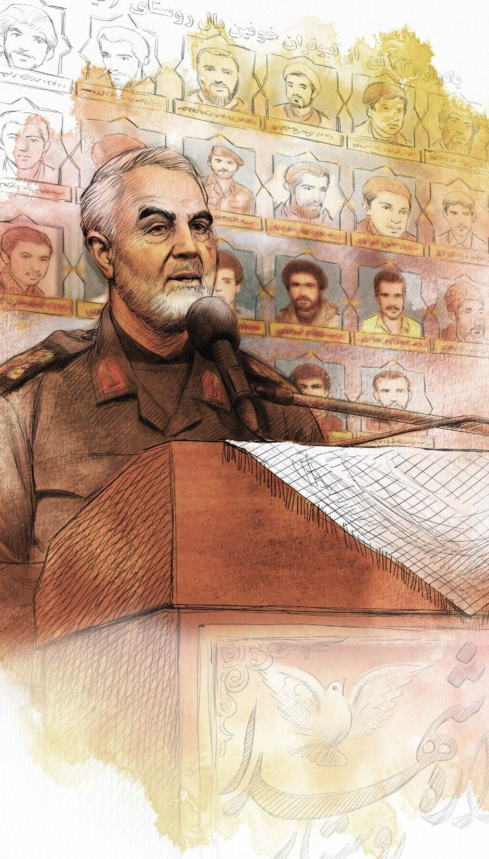
آمریکا در چه فکریه؟ ایران پر از بسیجیه
Notes:
شعار:
«مربّی گرامی! برای ایجاد رقابت و شور و هیجان بین بچّه‌ها از شعار زیر استفاده کنید»
آمریکا در چه فکریه؟ ایران پر از بسیجیه

Slide 23
مسابقه جدولی
Notes:
سؤالات:
1- به معنای پیشوا : امام (8-13-14 و 2)
2- لقب روباه که کشور استعماری انگلیس هم این صفت را دارد: مکار (1-2-6 و 3)
3- چیزی که نباید به دیگران بگویی و اگر بگویی فاش می‌شود: راز (1-6 و 18 )
4- آخرین ماه سومین فصل سال: آذر ( 11- 4 و 17 )
5- به معنای دوست و همدم: یار (19- 5 و 12 )
6- به معنای مسابقه و بازی: گیم (23- 16 و 15)
7- شانزدهمین حرف الفبای انگلیسی: پی (7 و 21)
8- آخرین حرف الفبای فارسی: ی (22)
مربّی گرامی: برای اینکه رمز جدول پیدا شود، کافی است که بعد از قرار دادن حروف جواب‌ها در خانه‌های جدول، حرف اول را یادداشت کرده و 4 تا 4 تا خانه‌های جدول را بشمارید تا جمله‌ای زیبا از امام خمینی (ره) به دست بیاید.
رمز جدول ما: «ما آمریکا را زیر پا می‌گذاریم»

Slide 24
ما دوست های مهربان با هم هستیم هم پیمان
قول هامون رو نمیشکنیم به هم بدی نمی کنیم
Notes:
پایان:
خب پس معلوم شد که ما باید در برابر دشمنان و سختی ها استقاومت کنیم.
استقامت یعنی اینکه هیچ کاری رو نیمه کاره نگذاریم و تا آخر صبر کنیم تا به نتیجه برسیم.
خب آخر برنامه هست و میخواهیم به هم قول بدهیم که هیچ وقت یکدیگر رو تنها نگذاریم.
همه دستهاتون رو به همدیگه بدهید و بالا بیاورید و این شعر رو بخونید:
ما دوست های مهربان - با هم هستیم هم پیمان
قول هامون رو نمیشکنیم - به هم بدی نمی کنیم
خب امیدوارم که شما هم در مقابل دشمنان همیشه مثل کوه استوار و پایدار و صبور باشید به بر کت صلوات بر محمد و آل محمد.
اللهم صل علی محمد و آل محمد و عجل فرجهم

